Slide 1
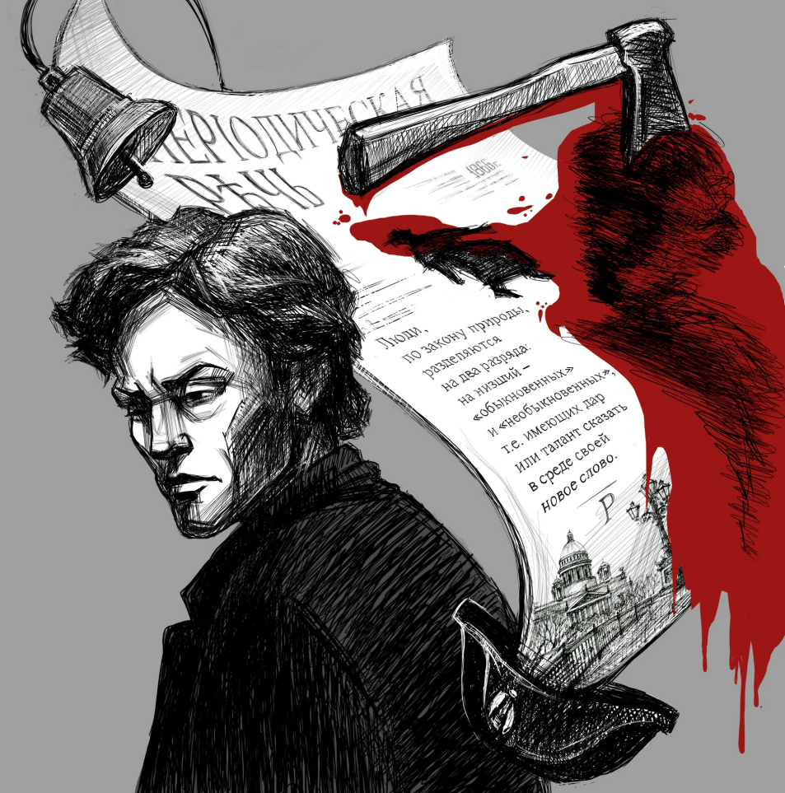
«Преступление и наказание» на уроках музыки и литературы.

Slide 2
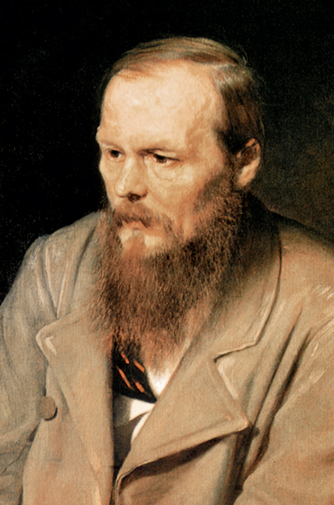
«Преступление и наказание»
Фёдор Достоевский
10 класс
Эдуард Артемьев
8 класс

Slide 3
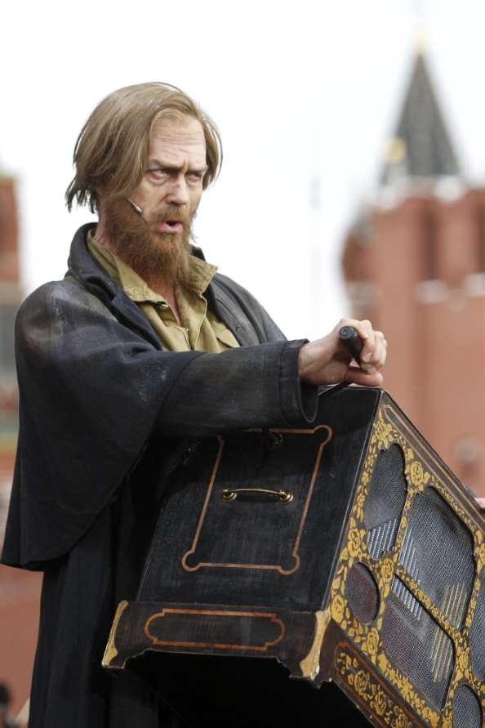
Кто Родион Раскольников: убийца или жертва?»
«Баллада шарманщика»
Давно в прошлы лета людского бытия
Наш род не знал запрета, как волк или змея.
И вздох наш был случаен,
и взгляд был полон тьмы,
Покуда Святых Таин не приобщились мы.
Каких запретов не знал человек?
К каким Святым Тайнам приобщился человек?

Slide 4
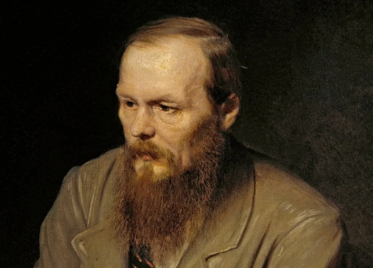
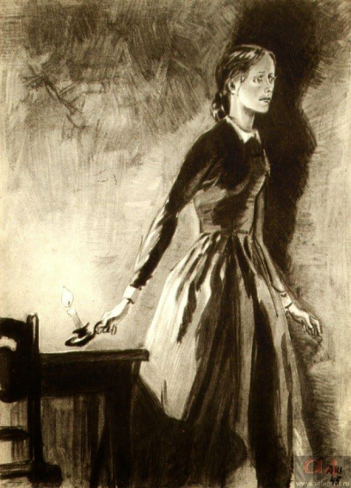
Кто Родион Раскольников: убийца или жертва?»
Фёдор Михайлович Достоевский:
«Он был замечательно хорош собою, с прекрасными тёмными глазами, тёмно-рус, ростом выше среднего, тонок и строен.»
Первое описание Раскольникова автором располагает читателя к герою.
Соня Мармеладова: «Что вы над собой сделали! Ведь вам же не за что было страдать! Ведь вы... ведь вы... безбожник! Вот что! Вот оно, вот что!»
Такая эмоциональная речь даже человеку незнакомому с произведением подсказывает, что герой имеет мысли или совершает поступки, способные шокировать
доброго, открытого человека с чуткой, чистой душой.

Slide 5
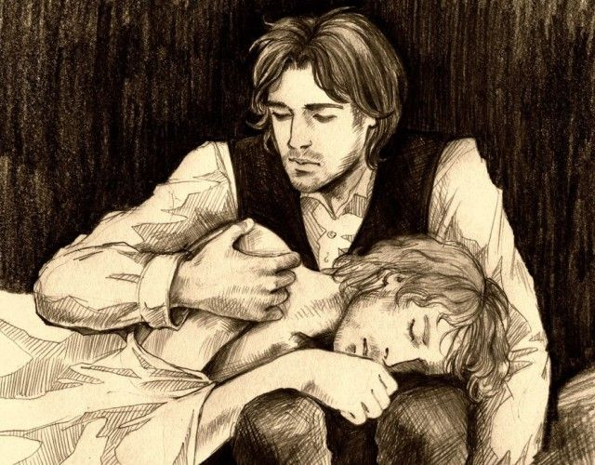
Кто Родион Раскольников: убийца или жертва?»
Разумихин: «Ах, Родион, братец, да ведь я тебя слишком люблю… Я теперь всё понял! Ты весь наружу вышел передо мной… Всё дело в том, что ты мыслитель себе на всю жизнь и потому всего себя бережешь, а надо бы не беречься. Береги ты себя, береги, но всё-таки надо же иногда уметь рассердиться.
Так уж человек устроен. Ведь ты сам не знаешь, какая ты сила, какая у тебя натура!»
Эти размышления говорят о том, что Родион Раскольников и сам себя полно не изучил, что окружающие видят в нем больше, чем он сам.

Slide 6
Кто Родион Раскольников: убийца или жертва?»
Порфирий Петрович:
«Вы, кажется, очень сердитесь на меня, Родион Романыч? Нет-с, мне вас жаль-то жаль! А знаете ли что? Вы самый для меня подходящий человек, потому именно, что вы... математик. Ну да мы еще побеседуем, побеседуем...»
Эта цитата показывает, что Порфирий видит в Раскольникове умного и сложного человека, которого он уважает, несмотря на свои подозрения относительно его причастности к преступлению.

Slide 7
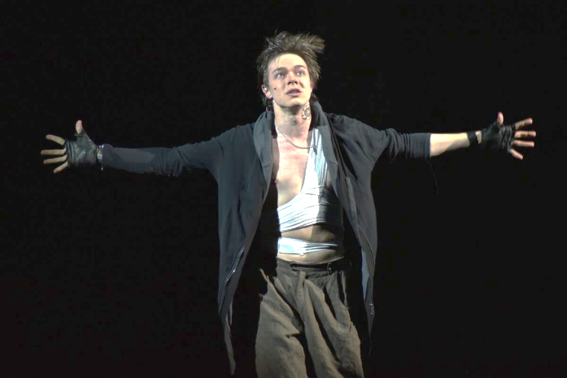
Кто Родион Раскольников: убийца или жертва?»
Меня сжигает вечный пыл, как ветер из пустыни.
Если б с голоду убил, то был бы счастлив ныне.
Но не солгу я пред тобой, убил я из гордыни.
Что Божьих заповедей яд, не для того их люди чтят, Чтоб быть поближе к раю.
Не для того их славит чернь.
Я думал: «Бог я! Или червь?».
Ария
Родиона Раскольникова
«Но, если Лазарь встал во тьме,
Воскреснет личность и во мне!!!»

Slide 8
Спасибо за внимание!

